Slide 1
Deep-Learning 運算
講師:張聿廷

Slide 2
目錄
深度學習概述
迴歸 Regression
梯度下降法
最佳化方法
分類問題

Slide 3
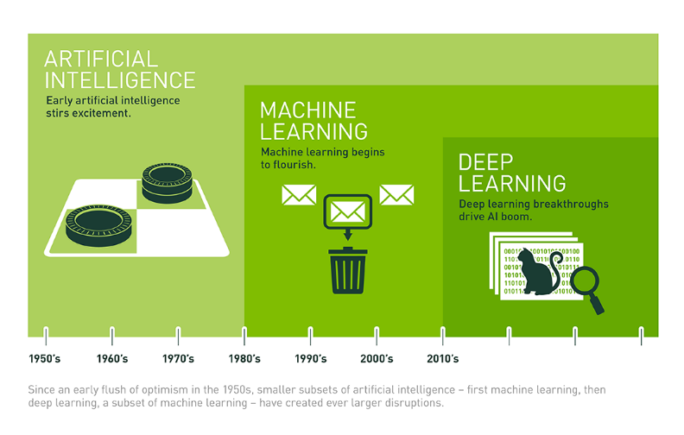
深度學習概述
目的
手段

Slide 4
人工智慧
定義:
由人製造出來的機器所表現出來的智慧
離達成還有不小的空間

Slide 5
機器學習
定義:
實現人工智慧的一個途徑，即以機器學習為手段解決人工智慧中的問題
使得電腦有能力學習而不需要被明確地編程.
A computer program is said to learn from experience E with respect to some class of tasks T and performance measure P, if its performance at tasks in T, as measured by P, improves with experience E.
Notes:
E = 下許多場圍棋的經驗. T = 下圍棋. P = 下一場圍棋程式會贏的機率

Slide 6
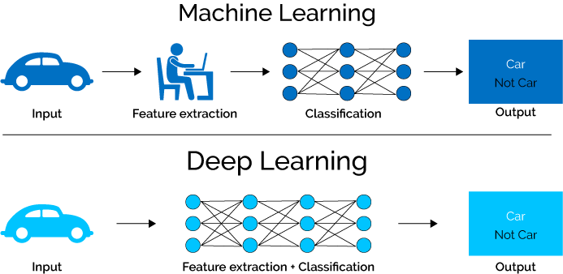
深度學習
定義:
是機器學習的分支，是一種以人工神經網路為架構，對資料進行表徵學習的演算法
跟機器學習的差別?

Slide 7
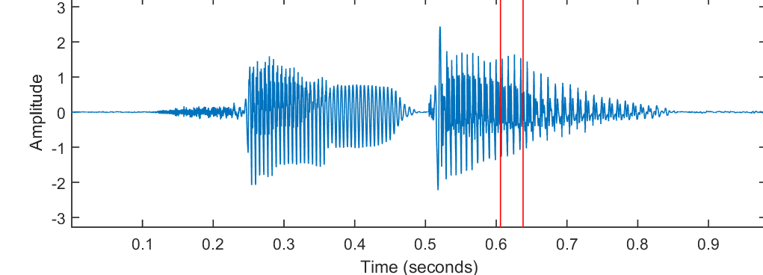
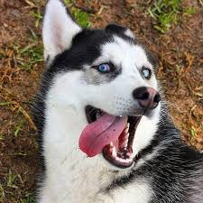
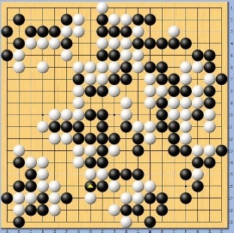
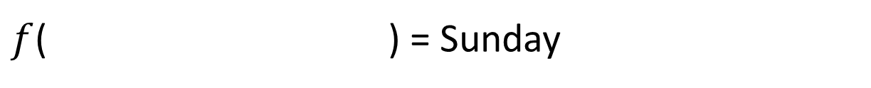
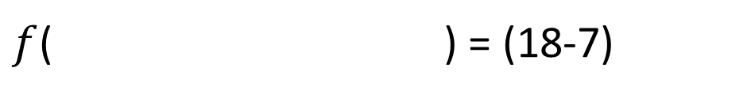
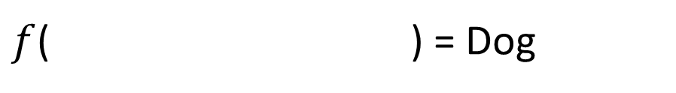
機器學習可以視為尋找一個函式的過程
$f$( ) = Sunday
$f$( ) = Dog
$f$( ) = (18-7)

Slide 8
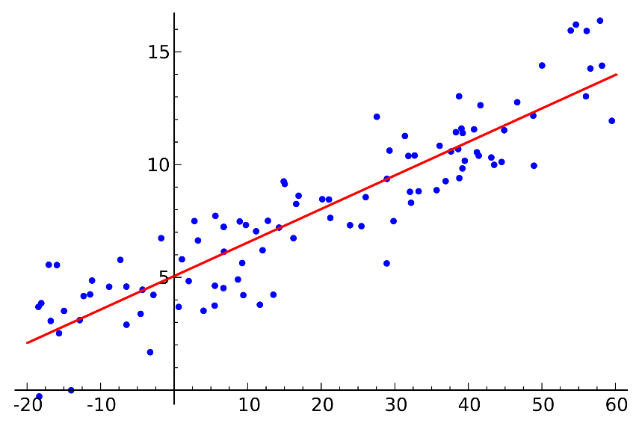


迴歸 Regression
定義:
了解兩個或多個變數間是否相關、相關方向與強度，並建立數學模型以便觀察特定變數來預測研究者感興趣的變數
白話文:
給定2點(x₁,y₁),(x₂,y₂)求通過2點的函數

Slide 9

Regression 並不一定能找到一個完全貫通所有資料點的迴歸模型(線或平面)
所以改找最貼近所有資料點的迴歸模型。
何為最貼近?
所有的資料之變數代入回歸模型後之預測解與實際解的差距最小
ΔY = Y-Y’= (0.4-0.43)+(0.6-0.7)+(1.2-0.9)+(1.8-1.9)+(2-2)
(0.9,0.8)
(1,2)
(0.3,0.6)
(0.2,0.4)
(0.6,1.2)

Slide 10
ΔY = Y-Y’= (0.4-0.43)+(0.6-0.7)+(1.2-0.9)+(1.8-1.9)+(2-2)
= (-0.03)+(-0.01)+(0.3)+(-0.1)+(0)
正項及負項直接相加會造成抵銷的效果
解決方法:
取絕對值
平方
ΔY =(0.4-0.43)²+(0.6-0.7)²+(1.2-0.9)²+(1.8-1.9)²+(2-2)²
= (0.0009) + (0.0001) + (0.09) + (0.01) + (0)
= 0.101
小結:
假如其他任何的迴歸模型(如橘色虛線)，沒有小於藍線所算出來的 ∆Y ，我們便認定藍線 Y = 2x 為最佳的迴歸模型
ΔY我們定義為上述線性回歸模型 Y=2x 的Loss Function 損失函數

Slide 11
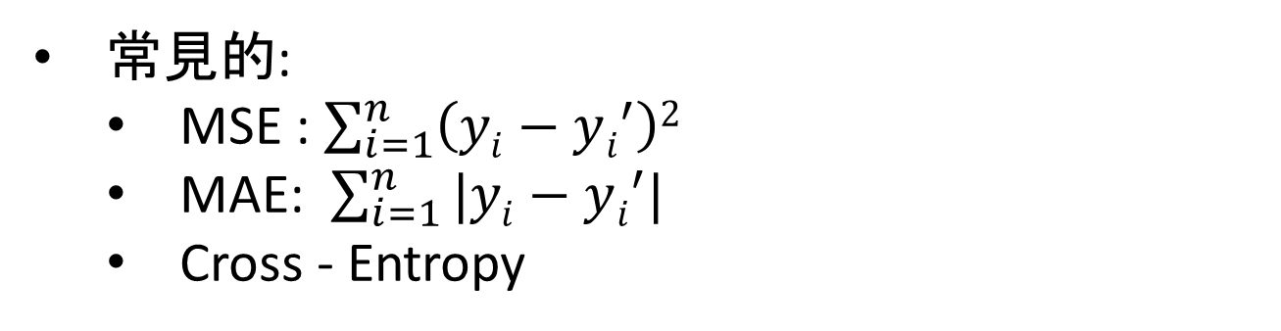
Loss Fnction 損失函數
定義:
實際值和預測值間的不同程度
常見的:
MSE : $\sum_{i=1}^{n}{\left(yi−yi^{′}\right)2}$
MAE: $\sum_{i=1}^{n}{|yi−yi^{′}|}$
Cross - Entropy
不論使用哪種損失函數做評估，都希望能找到其損失函數為最小的模型

Slide 12

Framework
Function set
f₁,f₂,……
f₁( ) = Cat
Performance good!!
f₂( ) = Dog
Performance bad!!

Slide 13

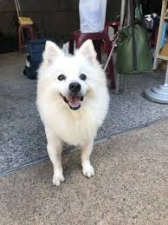
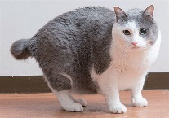
Function set
Training
Testing
f₁,f₂,……
Cat
Step1
Goodness of the function f_{i}
Pick the BEST function
Use the f_{i}
Step3
Step2
Validation
Training Data
Rabbit
Dog
Cat

Slide 14
Three Steps for Deep Learning
Step 1: define a set of function
Step 2: goodness of function
Step 3: pick the best function

Slide 15

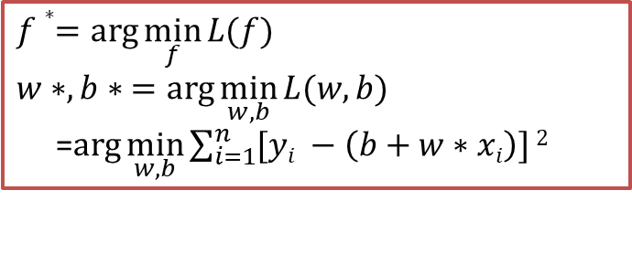

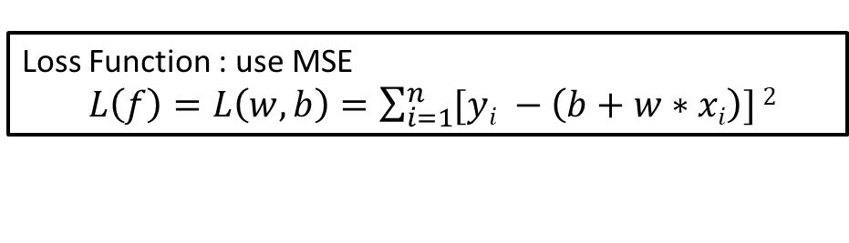




深度學習+迴歸 整理
Function set
$$x_{i}$$
$$w_{}$$
$$+$$
$$y^{′}$$
f₁,f₂,……
Step1
$$b_{}$$
$$f∗=\arg{\min_{f}{L(f)} }$$
$$w∗,b∗ =\arg{\min_{w,b}{L(w,b)}}$$
=$\arg{\min_{w,b}{\sum_{i=1}^{n}{[yi −\left(b+w∗xi\right)]}2 }}$
Pick the BEST function
Goodness of the function f_{i}
Step3
Step2
Training Data
Loss Function : use MSE
$L\left(f\right)=L\left(w,b\right)=\sum_{i=1}^{n}{[yi −\left(b+w∗xi\right)]}2$

Slide 16

Question:
當我想找一個最佳的 function/Model 時，只能將所有的參數都窮舉出來，並算出它們的損失函數做比較嗎?

Slide 17


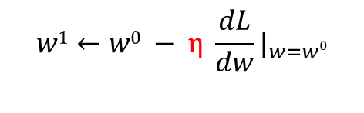






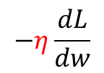

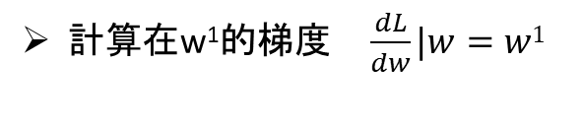




Gradient Descent
假設Loss Function 只考慮一個變數 w
W*$=\arg{\min{L(w)}}$
$$L(w)$$
(隨機的)選擇一個起始點 w⁰
計算在w⁰的梯度 $\frac{dL}{dw}|w=w0$
$$w1←w0 − η \frac{dL}{dw}|_{w=w0}$$
$\frac{dL}{dw}$ Negative > increase $w$
$$w2←w1 − η \frac{dL}{dw}|_{w=w1}$$
計算在w¹的梯度 $\frac{dL}{dw}|w=w1$
$\frac{dL}{dw}$ Positive > decrease $w$
$\text{η}$ called Learning Rate
$$w0$$
$$−\text{η}\frac{dL}{dw}$$
$$w1$$
$$w2$$
$$wt$$
$$w$$

Slide 18
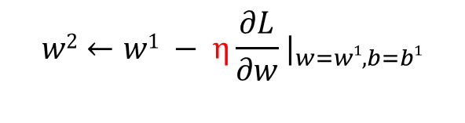

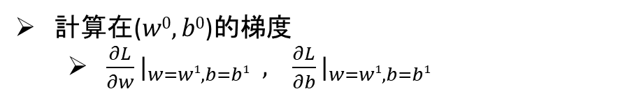

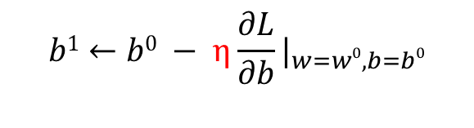
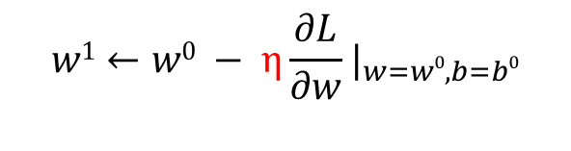
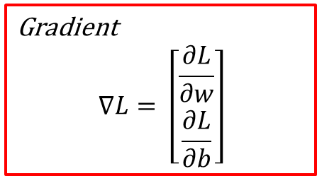
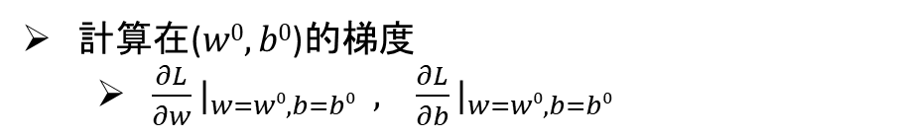
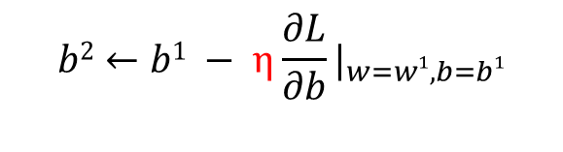
Gradient Descent
如果是2個參數的情況?
$$w∗,b∗ =\arg{\min_{w,b}{L(w,b)}}$$
(隨機的)選擇一個起始點 ($w0,b0$)
Gradient
$$∇L= \left[\begin{aligned}\frac{∂L}{∂w} \\ \frac{∂L}{∂b}\end{aligned}\right]$$
計算在($w0,b0$)的梯度
$\frac{∂L}{∂w}|_{w=w0,b=b0} , \frac{∂L}{∂b}|_{w=w0,b=b0}$
$$w1←w0 − η\frac{∂L}{∂w}|_{w=w0,b=b0}$$
$$b1←b0 − η\frac{∂L}{∂b}|_{w=w0,b=b0}$$
計算在($w0,b0$)的梯度
$\frac{∂L}{∂w}|_{w=w1,b=b1} , \frac{∂L}{∂b}|_{w=w1,b=b1}$
$$w2←w1 − η\frac{∂L}{∂w}|_{w=w1,b=b1}$$
$$b2←b1 − η\frac{∂L}{∂b}|_{w=w1,b=b1}$$

Slide 19
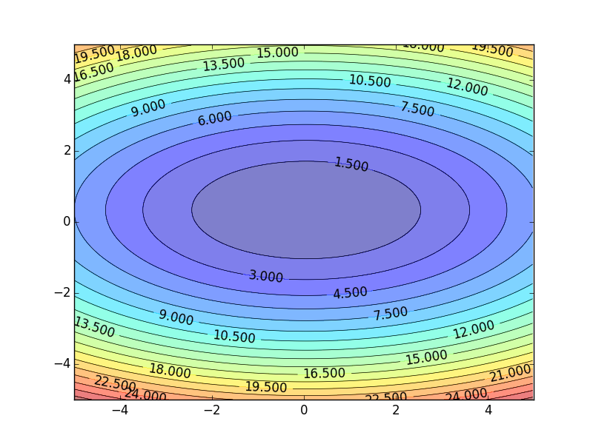

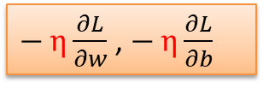
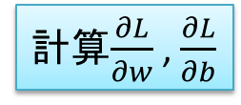

Gradient Descent
$$w$$
$− η\frac{∂L}{∂w}$ , $− η\frac{∂L}{∂b}$
計算$\frac{∂L}{∂w}$ , $\frac{∂L}{∂b}$
$$b$$

Slide 20
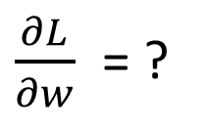
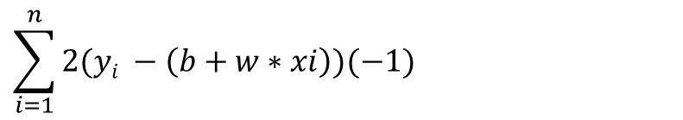
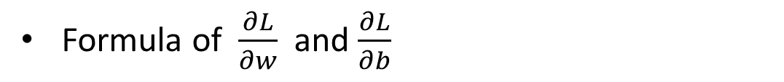
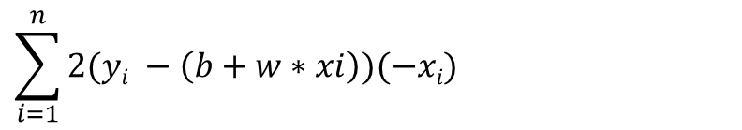

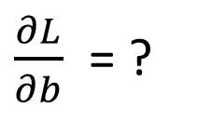
Gradient Descent
Formula of $\frac{∂L}{∂w}$ and $\frac{∂L}{∂b}$
$$L\left(w,b\right) = \sum_{i=1}^{n}{[yi −\left(b+w∗xi\right)]}2$$
$\frac{∂L}{∂w}$ = ?
$$\sum_{i=1}^{n}{2(yi −\left(b+w∗xi\right))(−xi)}$$
$\frac{∂L}{∂b}$ = ?
$$\sum_{i=1}^{n}{2(yi −\left(b+w∗xi\right))(−1)}$$

Slide 21



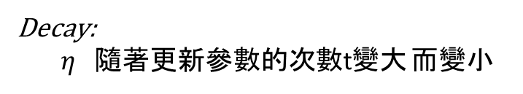

Learning Rate
$η$ 過小
Loss 下降過慢
$η$ 較大
Loss 下降較快
$η$ 過大
可能會卡住，造成無法降到最低點
Decay:
$η$ 隨著更新參數的次數t變大 而變小
$$η_{t}=\frac{η}{\sqrt{t+1}}$$

Slide 22
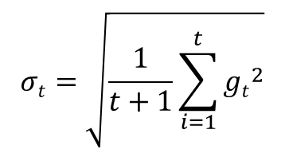
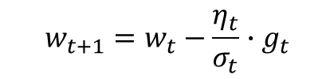
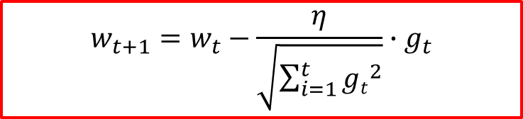
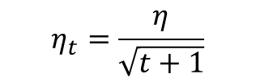
Adagrad
由Decay 再加上一些調整
考慮過去所有更新參數時所用的梯度
$$η_{t}=\frac{η}{\sqrt{t+1}}$$
$$w_{t+1}=w_{t}−\frac{η_{t}}{σ_{t}}∙g_{t}$$
$$σt=\sqrt{\frac{1}{t+1}\sum_{i=1}^{t}{{gt}^{2}}}$$
Adagrad:
$$w_{t+1}=w_{t}−\frac{η}{\sqrt{\sum_{i=1}^{t}{{gt}^{2}}}}∙g_{t}$$

Slide 23
分類問題
x
Function
Class n
常見問題:
貸款資格:
Inputs: 收入、存款、年齡、職業、......
Outputs: 借 / 不借
醫療檢驗:
Inputs: 症狀、年齡、性別、病歷、......
Outputs: 哪種病
手寫辨識
人臉辨識

Slide 24
分類問題
用Regression 的方法解 Classification 的問題?
b+w₁x₁+w₂ x₂ = 0
-1
x₂
x₂
1
>>1
x₁
x₁
Multiple Class : Class1 : target 1 ; Class2 :target 2 ;Class3 :target 3 ........

Slide 25


分類問題
Function(Model):
f(x)
g(x) >0 Outputs : Class 1
else Outputs : Class 2
x
Loss Function :
=
分類錯誤的次數
find best function:

Slide 26

分類問題
Class1
Class2
P(C1) = 2/3
P(C2) = 1/3
P(x|C1) = 4/5
Prior
P(x|B1) = 2/5
給定一個 x
屬於哪一個 Class ?
P(C1|x) =
Generative Model P(x) =

Slide 27






Class 1 : 台南
人口: 1,883,831
腸病毒確診: 30,331
Class 2 : 高雄
人口: 2,773533
腸病毒確診: 40,215
隨機從2塊地中找出一個腸病毒患者，
來自台南的機率是多少
找出1個台南病患的機率
找出1個高雄病患的機率
= 0.4299464

Slide 28
Class1
Class2
Training Data :
79 Class 1
61 Class 2
P(C1) = 79/(79+61) = 0.56
P(C2) = 61/(79+61) = 0.44
P(X|C1) = ?
X 用一組 向量來表示
Feature
(特徵)

Slide 29
Probability from Class
x2
120
假設這79個點，是取樣自一個
“高斯分配”
100
80
60
40
P(X|C1) = ?
20
50
100
150
200
x1

Slide 30

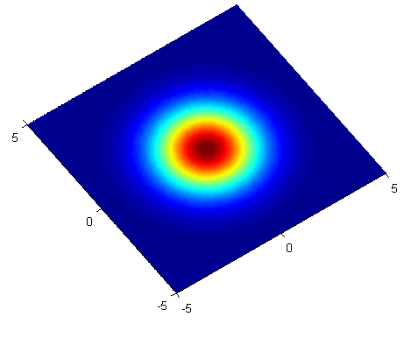


Guassian Distribution :
Inputs: 向量 X
Output: X 在分配中出現的機率
決定分配形狀的參數為平均值:μ及變異矩陣Σ
μ =
Σ =
x2
x1

Slide 31
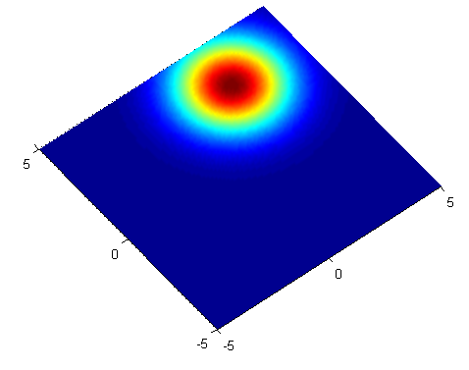
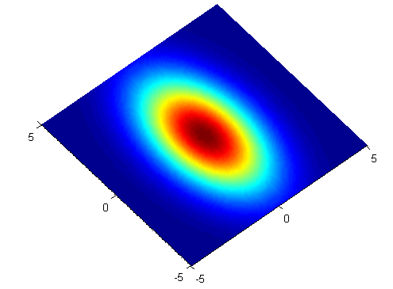


Guassian Distribution :
x2
x1
x2
x1
μ =
μ =
Σ =
Σ =

Slide 32


Probability from Class
μ =
x2
120
Σ =
100
80
60
40
20
50
100
150
200
x1

Slide 33




Maximun Likelihood
μ =
x2
120
Σ =
100
80
60
任何的高斯分布都有可能找出這79個點
40
Likelihood 不同而已
20
50
100
150
200
x1
μ =
Likelihood = propability of Gassuian samples X₁,X₂,X₃,......,X₇₉
Σ =
Li(μ, Σ)=

Slide 34





Maximun Likelihood
我們希望找個有最大的可能性 取樣出這79點的Guassian Distribution
Li(μ, Σ)=

Slide 35


Class 1
Class 2
x2
x2
120
120
100
100
80
80
60
60
40
40
20
20
50
100
150
200
x1
20
40
60
80
x1
μ¹ =
μ² =
Σ² =
Σ¹ =

Slide 36
可以開始做分類了!!
μ¹ =
P(C1) = 79/(79+61) = 0.56
Σ¹ =
P(C1|x) =
P(C2) = 61/(79+61) = 0.44
μ² =
Σ² =
If P(C1|x) >0.5 x 屬於 Class 1

Slide 37

變數縮減
Class 1
Class 2
x2
x2
120
120
100
100
80
80
60
60
40
40
20
20
50
100
150
200
x1
20
40
60
80
x1
μ¹ =
Σ
μ² =
Σ¹ =
Σ² =
Σ =

Slide 38

你可以使用任何的機率分配
當然必須合理於資料分布
P(x|C1) = P(x₁|C1) P(x₂|C1) P(x₃|C1) P(x₄|C1)...... P(x|C1)
如果每個特徵間為獨立
則我們可以使用Naive Bayes Classifier

Slide 39



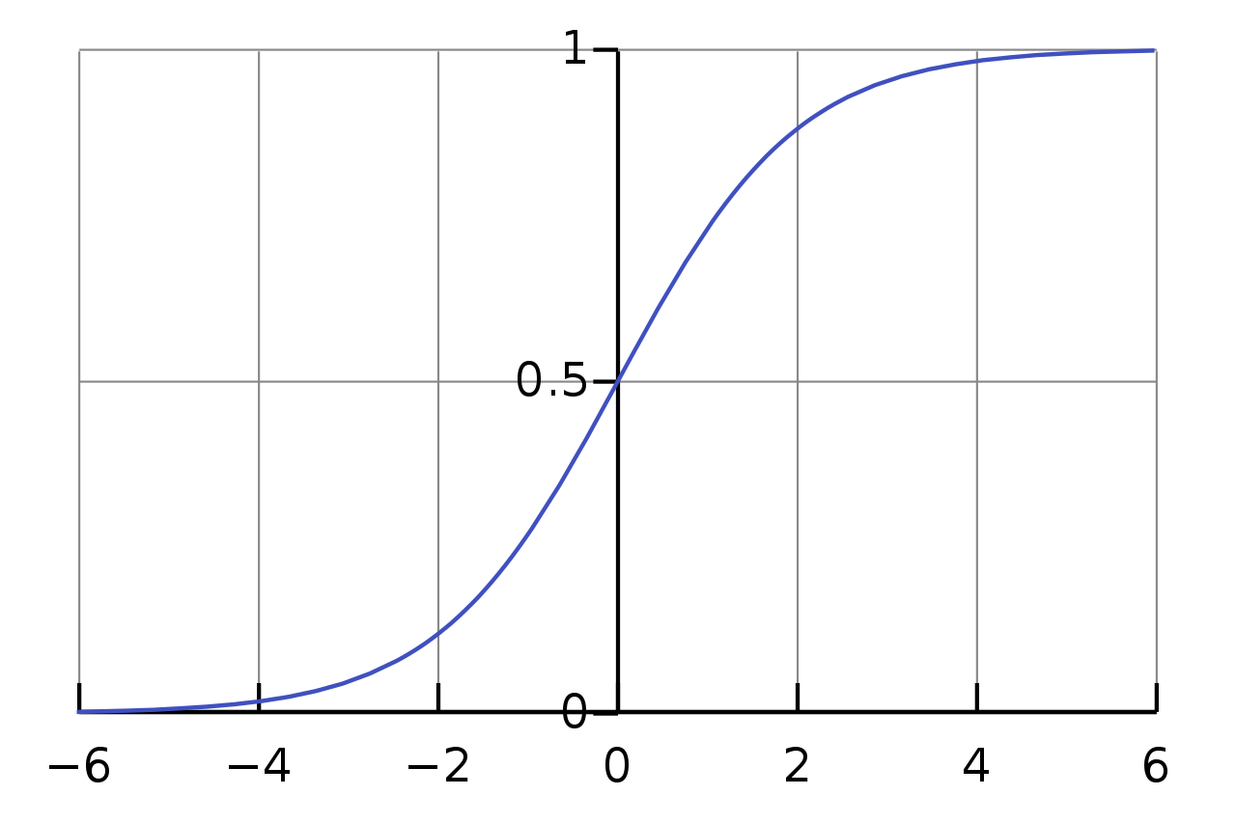

整理一下式子
P(C1|x) =

Slide 40







Slide 41


W^{T}
b
P(C1|x)
最後在計算N1,N2, μ^{1,} μ² , Σ
就能得到 w ,b

Slide 42
參考資料
https://www.youtube.com/channel/UC2ggjtuuWvxrHHHiaDH1dlQ
Youtube頻道:李弘毅
維基百科:
https://zh.wikipedia.org/wiki/%E6%9C%BA%E5%99%A8%E5%AD%A6%E4%B9%A0
https://zh.wikipedia.org/wiki/%E6%B7%B1%E5%BA%A6%E5%AD%A6%E4%B9%A0
https://zh.wikipedia.org/wiki/%E8%BF%B4%E6%AD%B8%E5%88%86%E6%9E%90
https://data.gov.tw/
資料開放平台
https://developer.nvidia.com/deep-learning
Nvidia Developer

